Slide 1

第三章
微分中值定理
与导数的应用
2022年9月31日

Slide 2







第三节
第三章
泰勒 ( Taylor )公式
一、泰勒公式的建立
二、几个初等函数的麦克劳林公式
三、泰勒公式的应用
机动 目录 上页 下页 返回 结束

Slide 3
1
第
部分
泰勒公式的建立
机动 目录 上页 下页 返回 结束

Slide 4
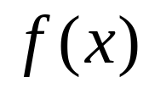
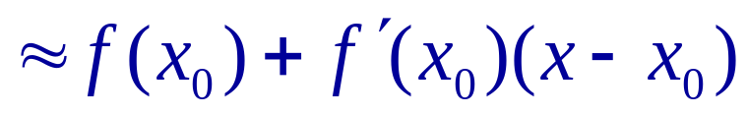


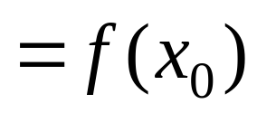

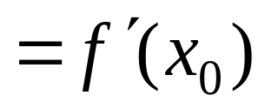
一、泰勒公式的建立
在微分应用中已知近似公式 :
一次多项式
特点:
机动 目录 上页 下页 返回 结束

Slide 5
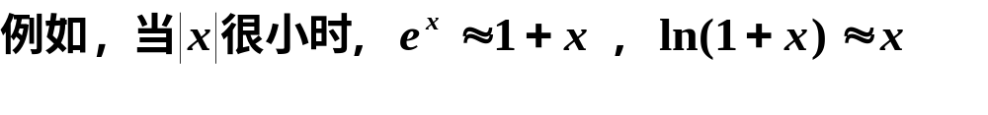
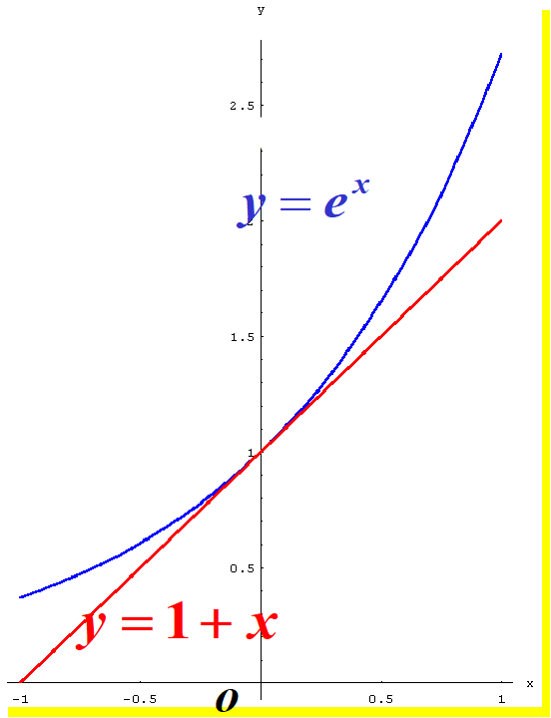
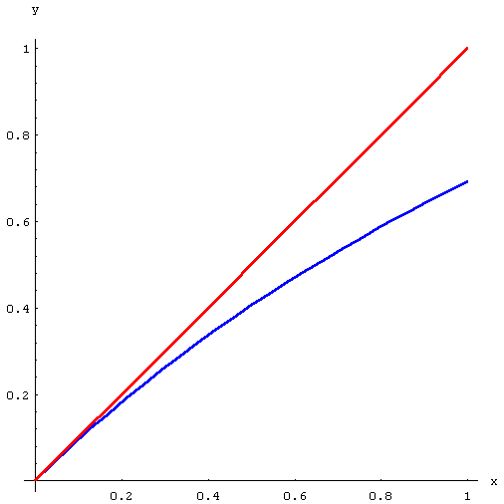



一、泰勒公式的建立
（如下图）

Slide 6

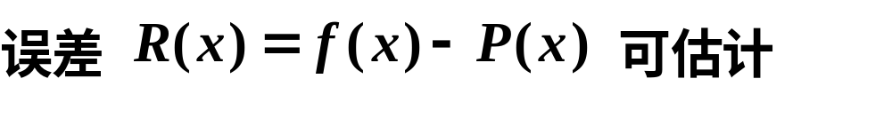
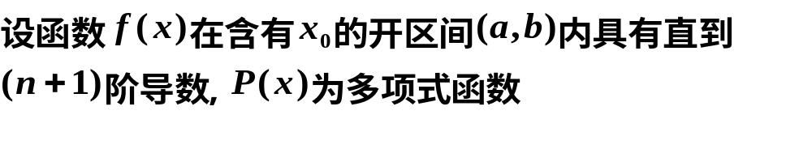

一、泰勒公式的建立
不足:
1、精确度不高；
2、误差不能估计.
问题:

Slide 7








一、泰勒公式的建立
分析:
1.若在 点相交
近似程度越来越好
2.若有相同的切线
3.若弯曲方向相同

Slide 8






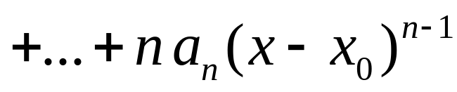








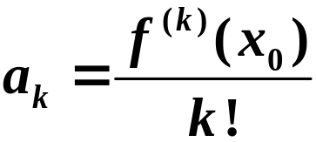




求 n 次近似多项式
一、泰勒公式的建立
令
则

Slide 9
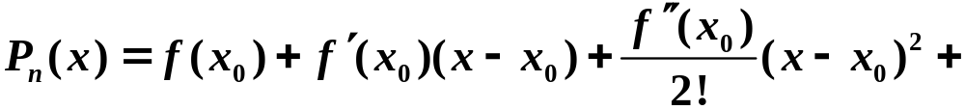
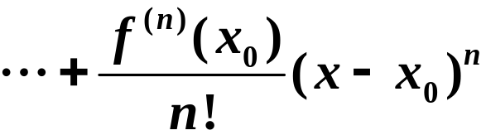






一、泰勒公式的建立
此时，有
今后，称 为 按 的幂展开的 阶近似多项式。
令
(称为余项) ,

Slide 10

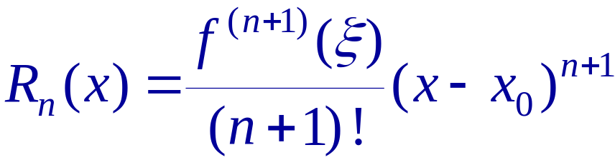

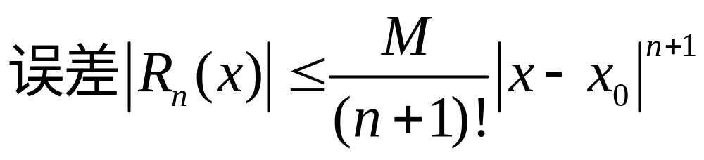
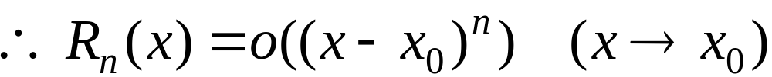
余项估计
一、泰勒公式的建立
令
(称为余项) ,
机动 目录 上页 下页 返回 结束

Slide 11


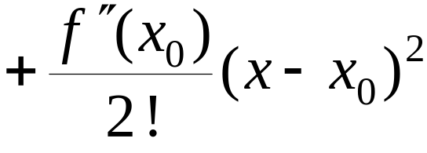




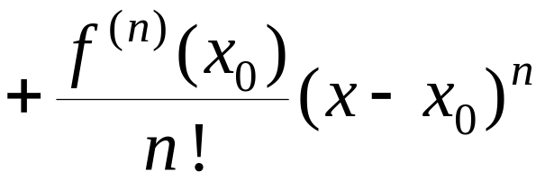



泰勒中值定理
一、泰勒公式的建立
阶的导数 ,
则当
时, 有
①
其中
②
公式 ① 称为 的 n 阶泰勒公式 .
公式 ② 称为n 阶泰勒公式的拉格朗日型余项 .
泰勒 目录 上页 下页 返回 结束

Slide 12
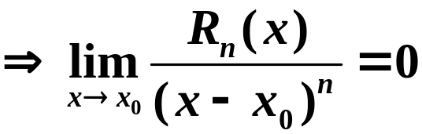
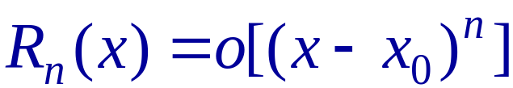

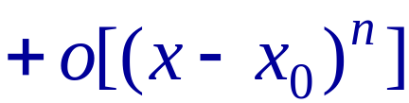
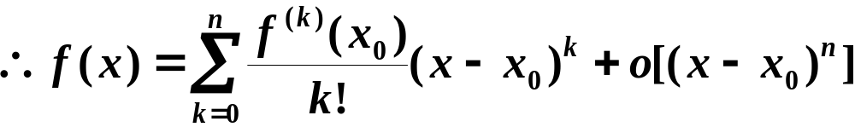
在不需要余项的精确表达式时 , 泰勒公式可写为
一、泰勒公式的建立
注意到
③
④
公式 ③ 称为佩亚诺型余项 ,公式④称为带有佩亚诺型余项的 n阶泰勒公式.
机动 目录 上页 下页 返回 结束

Slide 13
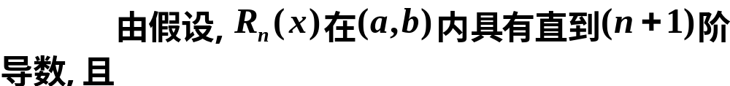
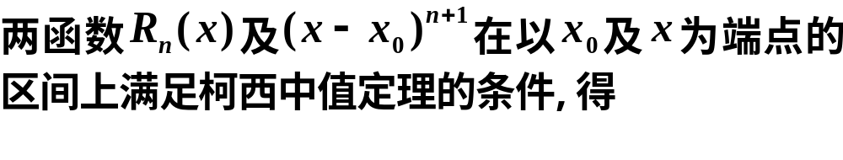
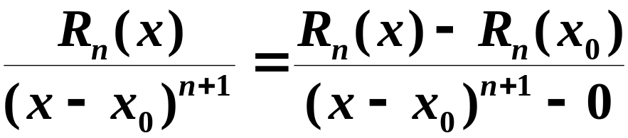
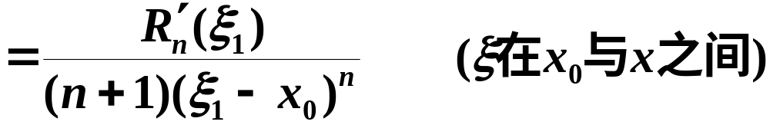
一、泰勒公式的建立
证明:

Slide 14
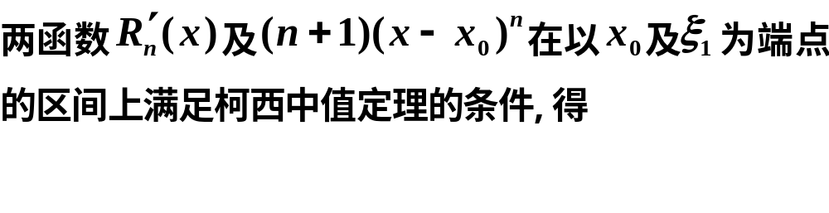
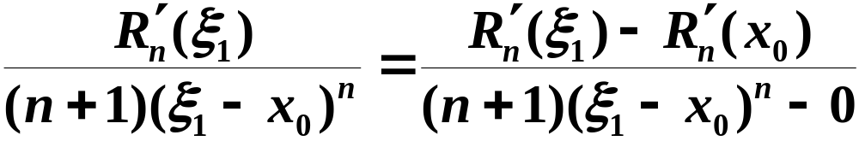
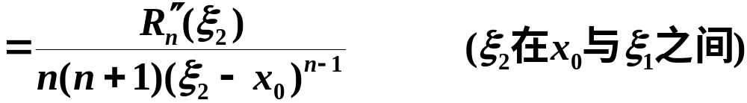

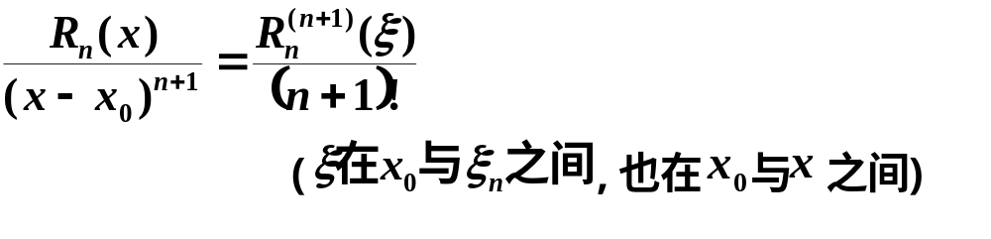
一、泰勒公式的建立

Slide 15
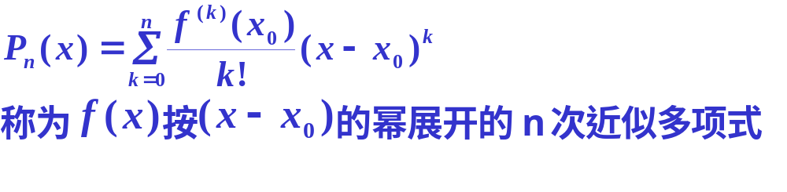
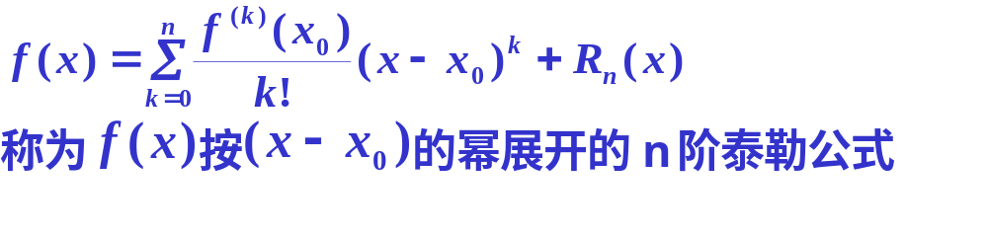



一、泰勒公式的建立
特例:
当 n = 0 时, 泰勒公式变为
给出拉格朗日中值公式

Slide 16
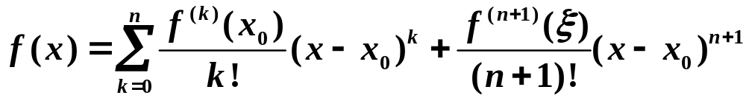



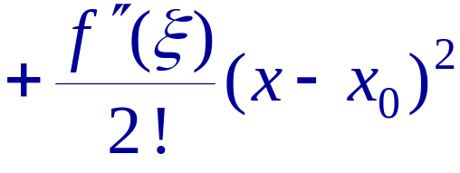




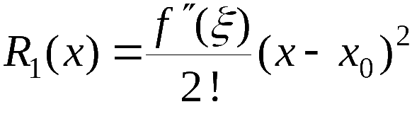
特例:
一、泰勒公式的建立
(1) 当 n = 0 时, 泰勒公式变为
给出拉格朗日中值公式
(2) 当 n = 1 时, 泰勒公式变为
可见
余项
机动 目录 上页 下页 返回 结束

Slide 17

















一、泰勒公式的建立
例1 试将 展开成
的多项式.
解：由题意

Slide 18
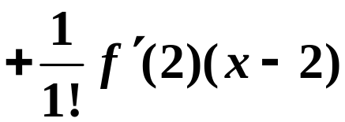
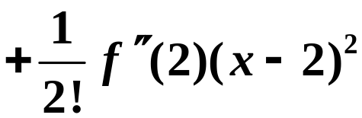
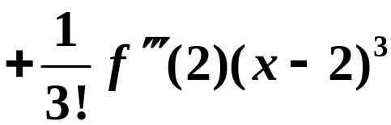

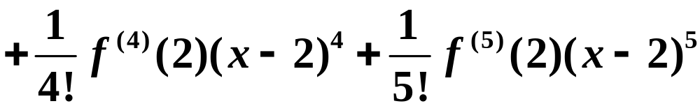
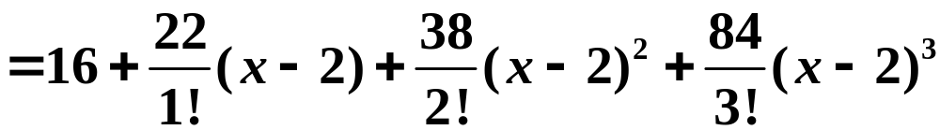
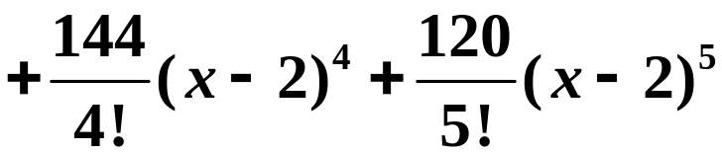
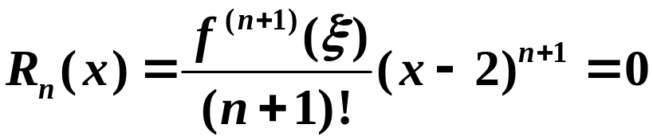
(此处， )

Slide 19

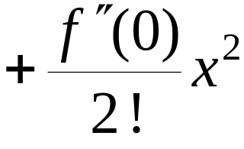
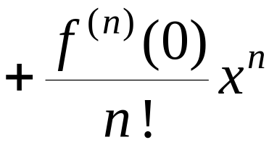



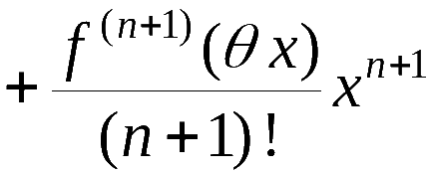

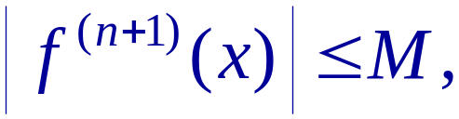
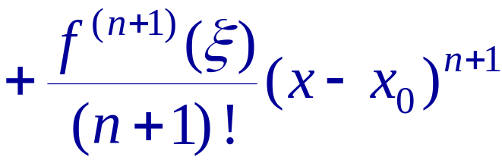
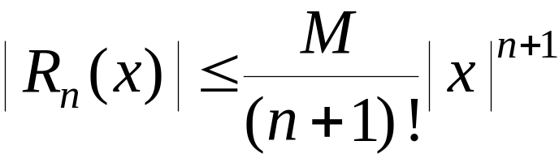
在泰勒公式中若取
一、泰勒公式的建立
则有
称为麦克劳林公式 .
由此得近似公式
若在公式成立的区间上
则有误差估计式
麦克劳林 目录 上页 下页 返回 结束

Slide 20
2
第
部分
几个初等函数的麦克劳林公式
机动 目录 上页 下页 返回 结束

Slide 21

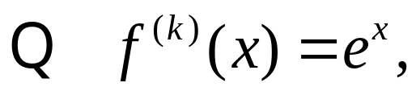
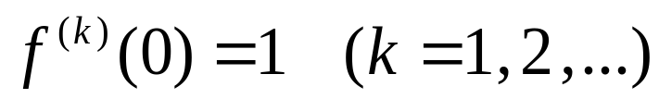











二、几个初等函数的麦克劳林公式
机动 目录 上页 下页 返回 结束

Slide 22























二、几个初等函数的麦克劳林公式
其中
麦克劳林公式

Slide 23

























二、几个初等函数的麦克劳林公式
其中
麦克劳林公式

Slide 24






















二、几个初等函数的麦克劳林公式
利用多项式逼近函数----
多项式次数越高，逼近效果越好
其中
机动 目录 上页 下页 返回 结束

Slide 25








二、几个初等函数的麦克劳林公式
泰勒多项式逼近
4
2
6
4
2
0
2
4
6
2
4
机动 目录 上页 下页 返回 结束

Slide 26















二、几个初等函数的麦克劳林公式
类似可得
(或间接展开)
其中
机动 目录 上页 下页 返回 结束

Slide 27


















二、几个初等函数的麦克劳林公式
其中
机动 目录 上页 下页 返回 结束

Slide 28












二、几个初等函数的麦克劳林公式
已知
可得
机动 目录 上页 下页 返回 结束

Slide 29

二、几个初等函数的麦克劳林公式
常用函数的麦克劳林公式

Slide 30
3
第
部分
泰勒公式应用
机动 目录 上页 下页 返回 结束

Slide 31







三、泰勒公式应用
机动 目录 上页 下页 返回 结束

Slide 32



三、泰勒公式应用
机动 目录 上页 下页 返回 结束

Slide 33







泰勒公式的应用：近似计算；求极限；证明不等式
三、泰勒公式应用
用洛必达法则很繁琐 !
用泰勒公式将分子展到
解:
机动 目录 上页 下页 返回 结束

Slide 34































三、泰勒公式应用
例4. 求
用洛必达法则不方便 !
解:
用泰勒公式将分子展到
项,
由于
机动 目录 上页 下页 返回 结束

Slide 35










内容小结
1. 泰勒公式
其中余项
当
时为麦克劳林公式 .

Slide 36





2. 常用函数的麦克劳林公式
3. 泰勒公式的应用
(1) 求极限
(2) 证明不等式

Slide 37





五、小结
播放

Slide 38

播放

Slide 39

思考题
利用泰勒公式求极限

Slide 40






思考题解答

Slide 41


练 习 题

Slide 42

练习题答案

Slide 43

泰勒 (1685 – 1731)
英国数学家,
他早期是牛顿学派最
优秀的代表人物之一 ,
重要著作有:
《正的和反的增量方法》(1715)
《线性透视论》(1719)
他在1712 年就得到了现代形式的泰勒公式 .
他是有限差分理论的奠基人 .

Slide 44

麦克劳林 (1698 – 1746)
英国数学家,
著作有:
《流数论》(1742)
《有机几何学》(1720)
《代数论》(1742)
在第一本著作中给出了后人以他的名字命名的
麦克劳林级数 .

